Slide 1


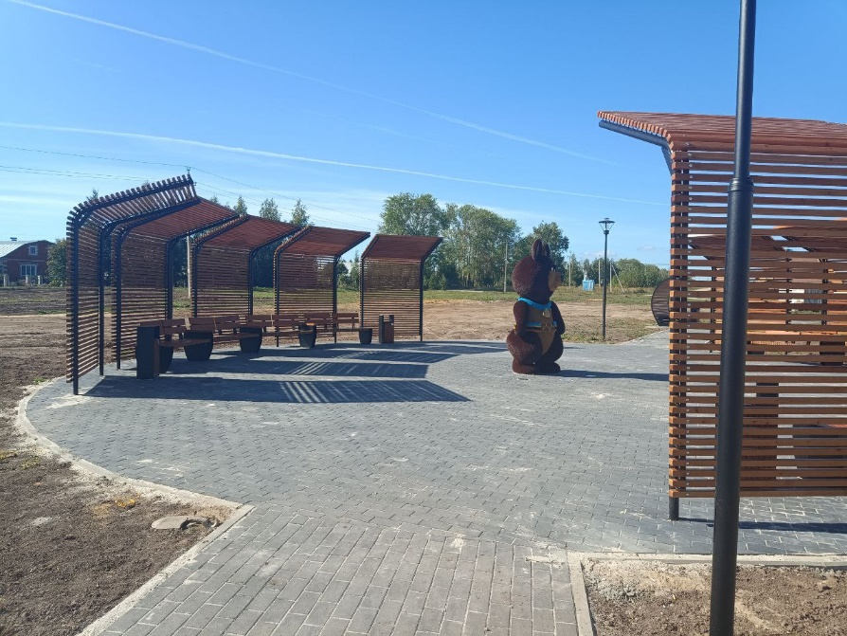
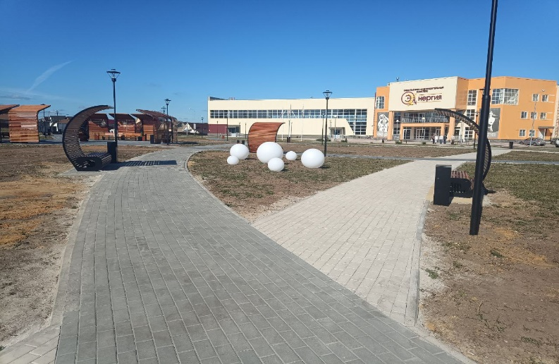
Финансовое управление администрации Дальнеконстантиновского муниципального округа
БЮДЖЕТ ДЛЯ ГРАЖДАН
Дальнеконстантиновского муниципального округа Нижегородской области
Просим подобрать фото достопримечательности или другого знакового места муниципалитета (вместо зимнего пейзажа) и отправить отдельным файлом
в формате jpeg или png
2026-2028гг
(Решение Совета депутатов от 25.12.2025 №544/1)

Slide 2
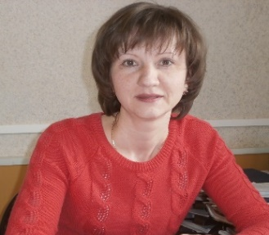
Мы постарались в доступной и краткой форме представить описание доходов, расходов бюджета и их структуры, приоритетные направления расходования бюджетных средств, объемы бюджетных ассигнований, направляемых на финансирование социально-значимых мероприятий в сфере образования, социальной политики и занятости населения, культуры, сельского хозяйства и в других сферах.
«Бюджет для граждан» нацелен на широкий круг пользователей – всех жителей Дальнеконстантиновского муниципального округа, которые должны быть уверены, что передаваемые ими, как налогоплательщиками, средства используются эффективно, дают положительный результат, проявляющийся во всех сферах жизнедеятельности как для каждого человека и каждой семьи, так и для общества в целом.
Одной из ключевых наших задач является обеспечение открытости и прозрачности муниципальных финансов, расширение практики общественного участия. Именно с этой целью разработан «Бюджет для граждан» и применяется практика публичных слушаний.
На официальном сайте Дальнеконстантиновского округа в разделе финансового органа можно ознакомиться с данной и другими брошюрами (раздел «Брошюры «Бюджет для граждан» (для просмотра)), с деятельностью структурного подразделения, другими «сферами» бюджетного процесса округа, итогами его исполнения, получить другую интересующую Вас информацию, а также задать вопрос, получить ответ, оставить отзыв или предложение, используя рубрику «Гражданам».
*Бюджет одобрен на заседании Совета депутатов 25 декабря 2025 года Решением № 544/1.
.
Уважаемые Дальнеконстантиновцы!
Перед вами брошюра «Бюджет для граждан», разработанная Финансовым управлением, по решению о бюджете Дальнеконстантиновского муниципального округа на 2026 год и на плановый период 2027 и 2028 годов* - главного финансового документа округа.
ЧТО ТАКОЕ БЮДЖЕТ ДЛЯ ГРАЖДАН
Начальник финансового управления Дальнеконстантиновского муниципального округа
Нижегородской области
И.Н.Фирова

Slide 3
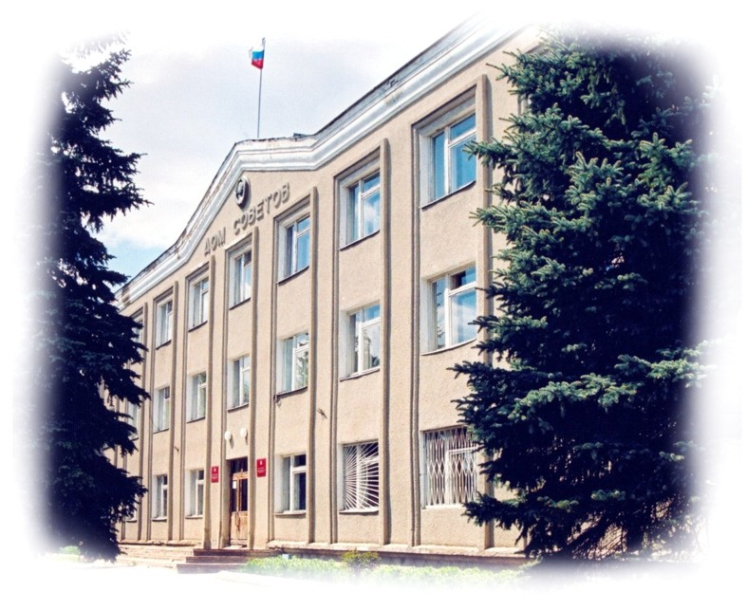
ДЛЯ ЧЕГО ПРОВОДЯТСЯ ПУБЛИЧНЫЕ СЛУШАНИЯ
Публичные слушания - форма участия населения в осуществлении местного самоуправления. Публичные слушания проводятся с целью выявления мнения населения, в данном случае, по бюджету Дальнеконстантиновского муниципального округа.
Каждый житель вправе высказать свое мнение по проекту бюджета, представить письменные предложения и замечания для включения их в протокол публичных слушаний.
Результат публичных слушаний - заключение, в котором отражаются выраженные позиции жителей и рекомендации, сформулированные по результатам публичных слушаний. Заключение о результатах публичных слушаний подлежит опубликованию.
Приглашаем жителей принять участие в ежегодном* общественном обсуждении проекта бюджета (отчета об исполнении бюджета) на публичных слушаниях, которые проходят в зале заседаний администрации по адресу: р.п.Д.Константиново, ул.Советская, д.99
*информирование о времени и дате
проведения осуществляется:
на сайте округа,
через местные СМИ.
.

Slide 4
ЧТО ТАКОЕ БЮДЖЕТ
- это схема доходов и расходов определённого объекта (семьи, бизнеса, организации, государства, муниципального образования и т.д.), устанавливаемая на определённый период времени .
СТРУКТУРА МУНИЦИПАЛЬНОГО БЮДЖЕТА
.
.
МУНИЦИПАЛЬНЫЕ ДОХОДЫ
это денежные средства, поступающие в безвозмездном и безвозвратном порядке в соответствии с законодательством Российской Федерации в распоряжение органов государственной власти Российской Федерации, субъектов РФ, органов местного самоуправления:
Налоговые доходы
Поступления от уплаты налогов, установленных НК РФ (налог на доходы физических лиц, местные налоги, акцизы и другие)
Неналоговые доходы
-доходы от продажи и использования имущества, находящегося в муниципальной собственности, от продажи земли и нематериальных активов;
-административные платежи и сборы;
-штрафные санкции, возмещение ущерба и прочие
Безвозмездные поступления
поступления от других бюджетов бюджетной системы, граждан и организаций (межбюджетные трансферты в виде дотаций, субвенций, субсидий, поступления от юридических и физических лиц, кроме налоговых и неналоговых доходов)
МУНИЦИПАЛЬНЫЕ РАСХОДЫ
это экономические отношения, возникающие в связи с распределением фонда денежных средств муниципалитета и его использование по отраслевому, целевому и территориальному назначению.
Расходная часть охватывает всю экономику, так как муниципалитет учитывает экономические интересы общества в целом.
На величину и структуру расходов бюджета влияют множество факторов:
муниципальное устройство, внешняя и внутренняя политика муниципалитета, общий уровень экономики, уровень благосостояния населения, размер муниципального сектора в экономике и многие другие факторы.
Социальные расходы
-расходы социального характера, к которым относятся расходы на образование, здравоохранение, культуру, социальную политику, физкультуру и спорт
Другие расходы
-расходы на жилищно-коммунальное хозяйство, общегосударственные вопросы, охрану окружающей среды, обслуживание муниципального долга и другие

Slide 5
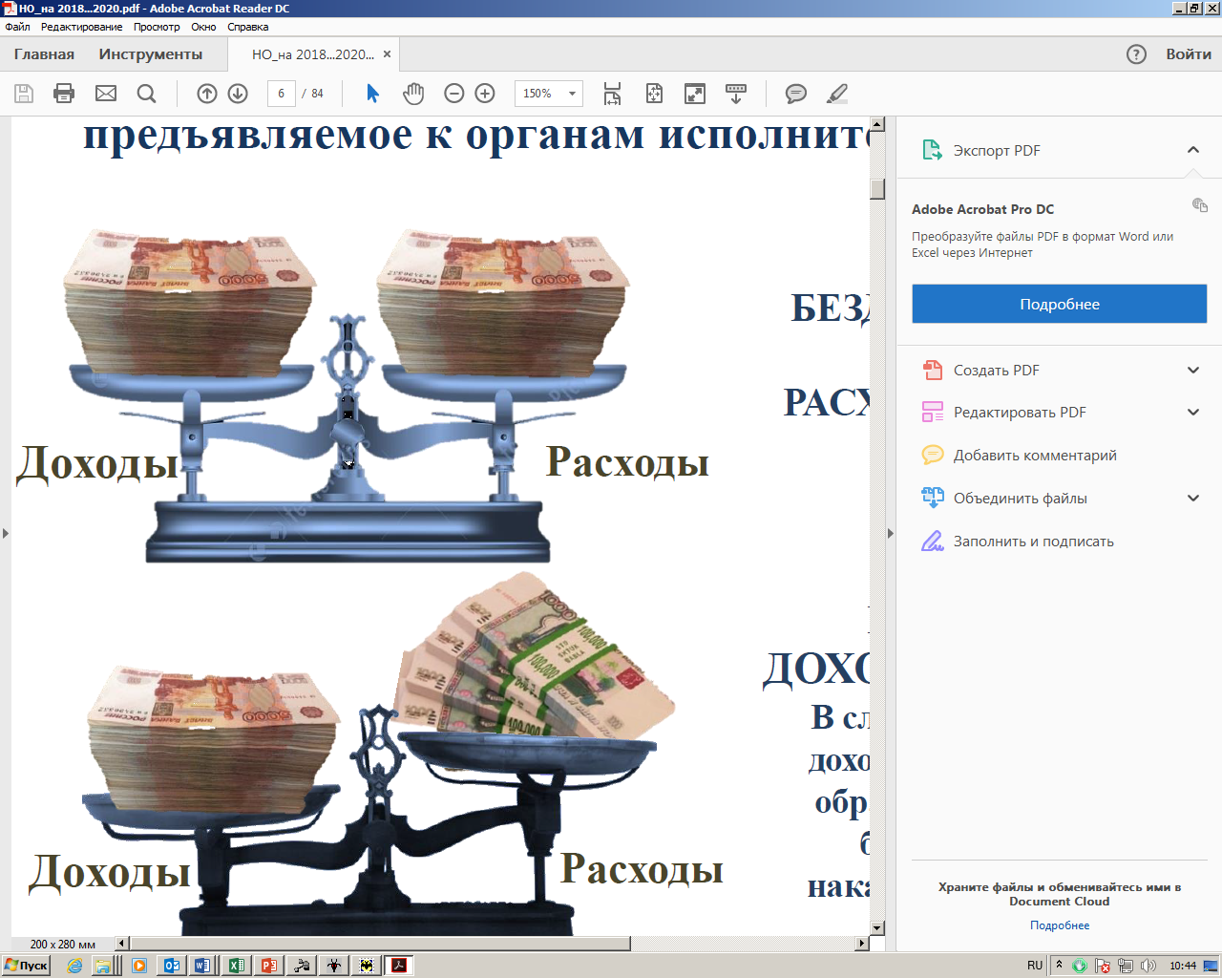
СБАЛАНСИРОВАННОСТЬ БЮДЖЕТА
по доходам и расходам –
основополагающее требование,
предъявляемое к органам,
составляющим и утверждающим бюджет
ПРОФИЦИТ
доходы превышают расходы
можно накапливать резервы, погашать имеющиеся долги
ДЕФИЦИТ
расходы превышают доходы
Необходимы источники покрытия дефицита, можно использовать остатки средств или привлечь средства в долг
БЕЗДЕФИЦИТНЫЙ БЮДЖЕТ
доходы и расходы равны

Slide 6
НА ЧЕМ ОСНОВАНО СОСТАВЛЕНИЕ ПРОЕКТА МЕСТНОГО БЮДЖЕТА
Указы и поручения Президента РФ,
послания Президента РФ Федеральному собранию
Основные направления бюджетной и налоговой политики в Дальнеконстантиновском муниципальном округе Нижегородской области на 2026 год и на плановый период 2027 и 2028 годов
Прогноз социально-экономического развития Дальнеконстантиновского муниципального округа Нижегородской области на 2026 - 2028 годы
Муниципальные программы
Дальнеконстантиновского муниципального округа
Деятельность муниципалитета по формированию, рассмотрению, утверждению, исполнению бюджета, а также составлению и утверждению отчета об его исполнении называется бюджетным процессом.
Составление проектов бюджетов - исключительная прерогатива местных администраций муниципальных образований.
Непосредственное составление проектов бюджетов осуществляют финансовые органы муниципальных образований.
Проекты местных бюджетов составляются и утверждаются сроком на три года (очередной финансовый год и плановый период)

Slide 7
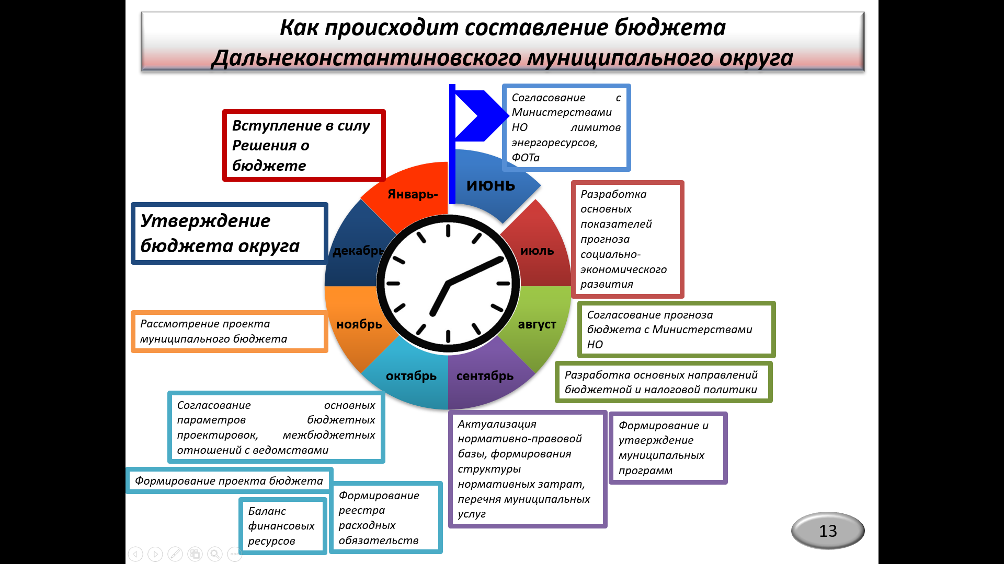
КАК ПРОИСХОДИТ СОСТАВЛЕНИЕ МЕСТНОГО БЮДЖЕТА
ПРОФИЦИТ
доходы превышают расходы
можно накапливать резервы, погашать имеющиеся долги
ДЕФИЦИТ
расходы превышают доходы
Необходимы источники покрытия дефицита, можно использовать остатки средств или привлечь средства в долг
БЕЗДЕФИЦИТНЫЙ БЮДЖЕТ
доходы и расходы равны
Министерства НО
Структурные подразделения администрации
Подведомственные учреждения

Slide 8
ОСНОВНЫЕ НАПРАВЛЕНИЯ БЮДЖЕТНОЙ И НАЛОГОВОЙ ПОЛИТИКИ ДАЛЬНЕКОНСТАНТИНОВСКОГО МУНИЦИПАЛЬНОГО ОКРУГА НА 2026-2028 ГОДЫ
Сохранение и развитие налогового потенциала за счет налогового стимулирования деловой активности, привлечения инвестиций, реализации высокоэффективных инвестиционных и инновационных проектов
Реализация принципов открытости и прозрачности управления
муниципальными финансами
Повышение эффективности и оптимизация бюджетных расходов
Повышение эффективности муниципального управления
Безусловное исполнение действующих обязательств
Обеспечение поддержки приоритетных отраслей экономики и организаций малого и среднего бизнеса
Проведение мероприятий по повышению эффективности управления муниципальной собственностью
Обеспечение сбалансированности и долгосрочной устойчивости
местного бюджета
Повышение качества оказываемых муниципальных услуг
Развитие и совершенствование системы финансового контроля
Конструктивная работа, направленная на формирование благоприятного налогового и инвестиционного климата
Формирование реалистичного прогноза поступления доходов

Slide 9




ДОХОДЫ МЕСТНОГО БЮДЖЕТА
ИЗ ЧЕГО СКЛАДЫВАЮТСЯ ДОХОДЫ БЮДЖЕТА
Налоговые доходы
поступления от уплаты налогов, установленных Налоговым кодексом РФ (налог на доходы физических лиц, единый сельскохозяйственный налог, акцизы и др.)
доходы от продажи и использования имущества, находящегося в государственной (муниципальной) собственности; от продажи земли и нематериальных активов; административные платежи и сборы; штрафные санкции, возмещение ущерба и прочие
Неналоговые доходы
поступления от других бюджетов бюджетной системы, граждан и организаций (межбюджетные трансферты в виде дотаций, субвенций, субсидий, поступления от юридических и физических лиц, кроме налоговых и неналоговых доходов)
Безвозмездные поступления
КАКИЕ НАЛОГИ УПЛАЧИВАЮТ ЖИТЕЛИ ДАЛЬНЕКОНСТАНТИНОВСКОГО ОКРУГА НИЖЕГОРОДСКОЙ ОБЛАСТИ
Налог на доходы физических лиц (НДФЛ)
Налог на имущество физических лиц
Ставка налога исходя из кадастровой стоимости объектов налогообложения:
Жилые дома, часть жилых домов, квартир, часть квартир, комнат, гаражей и машино-мест, хозяйственные строения или сооружения, площадь каждого из которых не превышает 50 кв.м - 0,3%;
объекты, кадастровая стоимость которых превышает 300 миллионов рублей – 2,5%; коммерческая недвижимость – 1,7%; прочие – от 0,5% до 1,7%
ставка налога 13%, 15%, 18%, 20%, 22% в зависимости от годового дохода; в отдельных случаях 9%, 15%, 30% и 35%
Земельный налог
Ставка налога от кадастровой стоимости земельных участков: 0,3% по участкам, занятым жилищным фондом, с/х назначения, для личного подсобного хозяйства, дачного хозяйства; 1,5% - в отношении других участков; до 2,5% - в отношении земельных участков с кадастровой стоимостью свыше 300 млн.рублей)
Транспортный налог
Основные ставки налога:
до 45 л.с. - 13,5 руб.
от 45 до 100 л.с. – 22,5 руб.
от 100 до 150 л.с. – 31,5 руб.
от 150 до 200 л.с. – 45 руб.
от 200 до 250 л.с. – 75 руб.
от 250 л.с. – 150 руб.

Slide 10
КАКИЕ НАЛОГИ ЗАЧИСЛЯЮТСЯ НА ТЕРРИТОРИИ ОБЛАСТИ
Налоги и сборы, установленные законодательством |  | Уровни бюджета
 |  | Областной бюджет | Бюджеты городских округов | Бюджеты муниципальных округов
Федеральные | 1. Налог на прибыль организаций по ставке, установленной для субъектов РФ | 100% | - | -
 | 2. Акцизы, в том числе:
 | акцизы на спиртосодержащую продукцию | 50% | - | -
 | акцизы на «крепкий» алкоголь (свыше 9%) | 84% | - | -
 | акцизы на алкогольную продукцию (пиво, вина шампанские) | 100% | - | -
 | доходы от уплаты акцизов на нефтепродукты | 90% | 10%
 | 3. Налог на доходы физических лиц (по единым нормативам) | 70% | 18% | 18%
 | 4. Налоги со специальными налоговыми режимами, в том числе:
 | налог, взимаемый в связи с применением упрощенной системы налогообложения | 70% | 30%
 | единый сельскохозяйственный налог | - | 100% | 100%
 | налог, взимаемый в связи с применением патентной системы налогообложения | - | 100% | 100%
 | налог на профессиональный доход | 63% | - | -
 | 5. Налог на добычу общераспространенных полезных ископаемых | 100% | - | -
 | 6. Сборы за пользование объектами животного мира | 100% | - | -
 | 7. Государственная пошлина (в зависимости от установленных полномочий) | 100% | 100% | 100%
 | 8.Государственная пошлина при предоставлении услуг в МФЦ | 50% | - | -
Региональные | 1. Налог на имущество организаций | 100% | - | -
 | 2. Транспортный налог | 100% | - | -
Местные | 1. Налог на имущество физических лиц | - | 100% | 100%
 | 2. Земельный налог | - | 100% | 100%

Slide 11
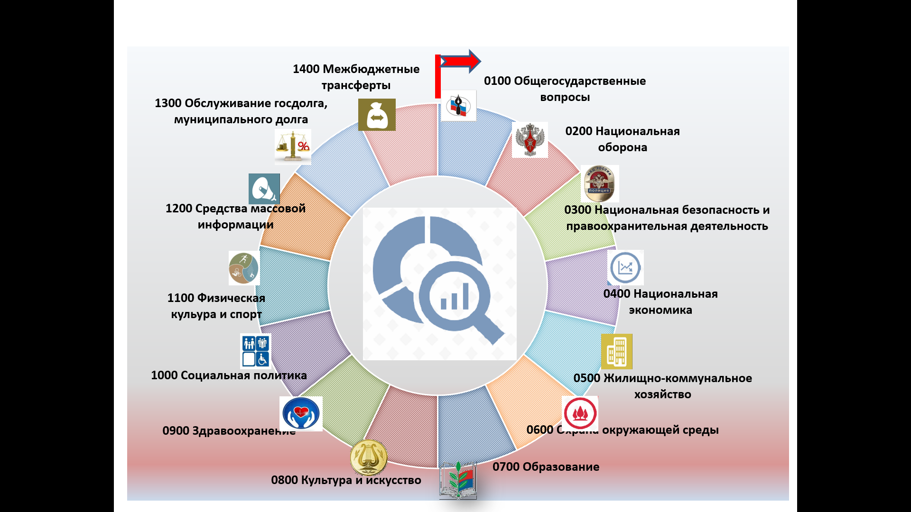
РАСХОДЫ МЕСТНОГО БЮДЖЕТА
Расходы бюджета – выплачиваемые из бюджета денежные средства, за исключением средств, являющихся источниками финансирования дефицита бюджета.
Формирование расходов осуществляется в соответствии с расходными обязательствами, законодательно закрепленными за соответствующими уровнями бюджетов.
Принципы формирования расходов бюджета: по государственным (муниципальным) программам, по разделам (подразделам) функциональной структуры, по ведомствам.

Slide 12
ЧТО ТАКОЕ ПРОГРАММНЫЙ БЮДЖЕТ
Программный бюджет отличается от традиционного тем, что все или почти все расходы включены в программы, и каждая программа своей целью прямо увязана с тем или иным стратегическим итогом деятельности ведомства.
Программное бюджетирование представляет собой методологию планирования, исполнения и контроля за исполнением бюджета, обеспечивающую взаимосвязь процесса распределения государственных расходов с результатами от реализации программ, разрабатываемых на основе стратегических целей, с учетом приоритетов государственной политики, общественной значимости ожидаемых и конечных результатов использования бюджетных средств.
Бюджет округа на 2026 год и на плановый период 2027 и 2028 годов сформирован в программном формате на основе
1 государственной и
16 муниципальных программ
ЦЕЛИ ИСПОЛЬЗОВАНИЯ ПРОГРАММНОГО БЮДЖЕТА
- повышение качества бюджетного планирования и исполнения бюджета
- исполнение бюджета по программной классификации
- взаимосвязь бюджетных расходов с результатами реализации государственных программ
более подробную информацию по интересующим муниципальным программам можно найти на сайте округа
https://adm-dk.nobl.ru/about/municipalnye-programmy/
Программная часть бюджета сформирована в соответствии с порядком разработки, реализации и оценки эффективности муниципальных программ Дальнеконстантиновского муниципального округа Нижегородской области (Постановление администрации Дальнеконстантиновского муниципального округа Нижегородской области от 9 октября 2023 г. №2667)

Slide 13









КАКИЕ ПОКАЗАТЕЛИ ХАРАКТЕРИЗУЮТ ДАЛЬНЕКОНСТАНТИНОВСКИЙ МУНИЦИПАЛЬНЫЙ ОКРУГ НИЖЕГОРОДСКОЙ ОБЛАСТИ В 2025 ГОДУ
20 279
человека
численность населения Дальнеконстантиновского муниципального округа
Нижегородской области
137,7
тыс.гектар
площадь
Дальнеконстантиновского муниципального округа Нижегородской
области
52 648,0
рублей
среднемесячная
заработная плата
9 696,0
млн. рублей
показатель валовой продукции за 2025 год (оценка)
1 675,0
млн. рублей
инвестиции в основной капитал в 2025 году (оценка)
98 сельских и 1 городской
населенный пункт
26
муниципальных учреждения
11 - бюджетные
3 - казенные
12 - автономные
Дальнеконстантиновский
муниципальный округ
объединил в себе 10 административно-территориальных образований

Slide 14
ДИНАМИКА ПОКАЗАТЕЛЕЙ СОЦИАЛЬНО-ЭКОНОМИЧЕСКОГО РАЗВИТИЯ ОКРУГА
УРОВЕНЬ ВАЛОВОГО ПРОДУКТА - обобщающий показатель экономической деятельности округа, характеризующий процесс производства товаров и услуг, является основным показателем экономического развития территории

Slide 15
ОСНОВНЫЕ ПАРАМЕТРЫ ПРОЕКТА БЮДЖЕТА ДАЛЬНЕКОНСТАНТИНОВСКОГО МУНИЦИПАЛЬНОГО ОКРУГА
млн. рублей
1 269,4
1 334,4
1 402,1
1 531,3
1 520,1
1 269,4
млн. рублей
доходы бюджета
в 2026 году
2024
2025
2026
2027
2028
первоначальный
прогноз
1 269,4
1 334,4
1 402,1
1 269,4
млн. рублей
расходы бюджета
в 2026 году
1 499,0
1 520,1
2024
2025
2026
2027
2028
первоначальный
прогноз
бюджет в 2026 году
СБАЛАНСИРОВАННЫЙ
32,3
ХХХ
ХХХ
ХХ
ХХХ
2024
2025
2026
2027
2028
первоначальный
прогноз
Выше линии – профицит (зеленый), ниже – дефицит (красный)

Slide 16
ИЗ КАКИХ ПОСТУПЛЕНИЙ ФОРМИРУЮТСЯ ДОХОДЫ БЮДЖЕТА ДАЛЬНЕКОНСТАНТИНОВСКОГО МУНИЦИПАЛЬНОГО ОКРУГА
млн. рублей
Показатель | 2024 | пер-й | Прогноз
 | 2022 | 2025 | 2026 | 2027 | 2028
ДОХОДЫ ВСЕГО | 1 531,3 | 1 520,1 | 1 269,4 | 1 334,4 | 1 402,1
НАЛОГОВЫЕ И НЕНАЛОГОВЫЕ ДОХОДЫ ВСЕГО, из них: | 601,6 | 604,8 | 721,6 | 778,2 | 830,0
Налоговые доходы всего, из них: | 532,2 | 561,3 | 672,9 | 731,1 | 784,1
НДФЛ | 419,1 | 431,6 | 529,5 | 573,3 | 620,7
доход от акцизов | 25,1 | 26,4 | 30,8 | 41,1 | 42,8
налог от применения ПС | 2,8 | 4,2 | 0,6 | 0,6 | 0,6
налог от применения УС | 24,0 | 26,4 | 27,4 | 28,5 | 29,6
ЕСХН | 7,3 | 7,5 | 14,0 | 14,5 | 14,8
налоги на имущество | 49,6 | 53,7 | 60,5 | 62,7 | 65,0
госпошлина | 4,3 | 11,4 | 10,1 | 10,4 | 10,6
Неналоговые доходы всего, из них: | 69,4 | 43,5 | 48,7 | 47,1 | 45,8
доходы от использования муниципального имущества | 12,8 | 13,8 | 18,4 | 19,2 | 19,9
платежи при пользовании природными ресурсами | 0,3 | 0,3 | - | - | -
доходы от оказания платных работ (услуг) и компенсации затрат государство | 3,9 | 1,8 | 2,0 | 2,0 | 2,1
доходы от продажи материальных и нематериальных активов | 47,9 | 24,7 | 25,0 | 22,5 | 20,3
штрафы, санкции, возмещение ущерба | 1,8 | 0,9 | 1,3 | 1,3 | 1,4
Прочие неналоговые доходы | 2,7 | 2,0 | 2,0 | 2,1 | 2,2
БЕЗВОЗМЕЗДНЫЕ ПОСТУПЛЕНИЯ ВСЕГО (подробнее см.ниже): | 929,7 | 915,3 | 547,8 | 556,2 | 572,1
НДФЛ - основной бюджетообразующий источник налоговых и неналоговых доходов

Slide 17
ВСЕГО БЕЗВОЗМЕЗДНЫЕ ПОСТУПЛЕНИЯ, тыс.руб.
БЕЗВОЗМЕЗДНЫЕ ПОСТУПЛЕНИЯ ОТ ДРУГИХ БЮДЖЕТОВ БЮДЖЕТНОЙ СИСТЕМЫ РФ
Какую помощь из областного бюджета получает Дальнеконстантиновский муниципальный округ
 | 2024 | 2025 - пер-й | 2026 - прогноз | 2027 - прогноз | 2028 - прогноз
ДОТАЦИИ (без установления направлений и (или) условий их использования) | 126 046,4 | 159 398,0 | 91 471,1 | 73 724,7 | 73 766,1
СУБСИДИИ (на условиях софинансирования, это означает, что получатель субсидии должен за счёт собственных средств предусмотреть определенную долю финансирования) | 159 873,3 | 145 957,5 | 33 198,6 | 55 766,8 | 57 790,8
СУБВЕНЦИИ (предоставляются на осуществление переданных полномочий, то есть полномочий, которые не закреплены за получателем субвенции) | 618 929,7 | 608 403,7 | 421 499,2 | 424 752,6 | 438 584,2
ИНЫЕ МБТ (не отнесенные к предыдущим видам) | 22 454,8 | 323,0 | 1 688,5 | 1 955,5 | 1 976,9

Slide 18
КАК РАСПРЕДЕЛЕНЫ РАСХОДЫ БЮДЖЕТА ДАЛЬНЕКОНСТАНТИНОВСКОГО МУНИЦИПАЛЬНОГО ОКРУГА В 2026-2028 ГОДОВ ПО ОСНОВНЫМ ОТРАСЛЯМ
ВСЕГО РАСХОДОВ, тыс.руб. | 2026 год ПРОГНОЗ | 2027 год ПРОГНОЗ | 2028 год ПРОГНОЗ
ВСЕГО РАСХОДОВ, тыс.руб. | 1 269 439,8 | 1 334 409,5 | 1 402 099,2
В том числе по основным отраслям, % удельного веса (без Условно Утвержденных расходов):
Общегосударственные вопросы | 12,4% | 12,3% | 11,6%
Национальная оборона | 0,2% | 0,2% | 0,2%
Национальная безопасность и правоохранительная деятельность | 3,6% | 3,9% | 3,8%
Национальная экономика | 5,3% | 5,9% | 6,9%
Жилищно-коммунальное хозяйство | 9,5% | 9,2% | 9,0%
Образование | 55,4% | 55,3% | 55,8%
Культура и кинематография | 9,0% | 8,7% | 8,4%
Социальная политика | 3,6% | 3,5% | 3,4%
Физическая культура и спорт | 0,6% | 0,6% | 0,6%
Средства массовой информации | 0,4% | 0,4% | 0,4%
Обслуживание государственного и муниципального долга | 0,0% | 0,0% | 0,0%
Межбюджетные трансферты общего характера бюджетам бюджетной системы Российской Федерации | 0,0% | 0,0% | 0,0%
Важно! Бюджет сохраняет свою СОЦИАЛЬНУЮ НАПРАВЛЕННОСТЬ
Расходы на СКБ | 870 839,9 | 894 604,9 | 924 397,3
(% от общей суммы расходов) | 68,6% | 68,1% | 68,1%

Slide 19
КАК РАСПРЕДЕЛЕНЫ РАСХОДЫ БЮДЖЕТА ДАЛЬНЕКОНСТАНТИНОВСКОГО МУНИЦИПАЛЬНОГО ОКРУГА В 2026-2028 ГОДАХ ПО ОСНОВНЫМ ОТРАСЛЯМ тыс.руб.
Наименование расходов (раздел, подраздел) | 2024 год | 2025 год ПЕРВОНАЧАЛЬНЫЙ | 2026 год ПРОГНОЗ | % к 2025 году | 2027 год ПРОГНОЗ | 2028 год ПРОГНОЗ
Общегосударственные вопросы | 143 059,1 | 147 019,4 | 157 348,0 | 107,0% | 161 069,4 | 157 287,0
Функционирование высшего должностного лица субъекта Российской Федерации и муниципального образования | 2 950,6 | 2 885,0 | 2 592,6 | 89,9% | 2 592,6 | 2 592,6
Функционирование Правительства Российской Федерации, высших исполнительных органов государственной власти субъектов Российской Федерации, местных администраций | 79 426,7 | 77 831,0 | 81 001,5 | 104,1% | 81 001,5 | 81 001,5
Судебная система | 6,9 | 7,5 | 67,5 | 900,0% | 5,9 | 6,5
Обеспечение деятельности финансовых, налоговых и таможенных органов и органов финансового надзора | 15 323,0 | 16 325,1 | 17 464,4 | 107,0% | 17 464,4 | 17 464,4
Обеспечение проведения выборов и референдумов |  | 380,2 | 0,0 | 0,0% | 3 783,0 | 0,0
Резервные фонды |  | 1 803,1 | 2 500,0 | 138,7% | 2 500,0 | 2 500,0
Другие общегосударственные вопросы | 45 351,9 | 47 787,5 | 53 722,0 | 112,4% | 53 722,0 | 53 722,0
Национальная оборона | 1 427,2 | 1 610,8 | 2 326,2 | 144,4% | 2 584,0 | 3 264,3
Мобилизационная и вневойсковая подготовка | 1 427,2 | 1 610,8 | 2 326,2 | 144,4% | 2 584,0 | 3 264,3
Национальная безопасность и правоохранительная деятельность | 30 658,7 | 40 793,5 | 43 370,0 | 106,3% | 49 255,0 | 49 255,0
Гражданская оборона | 9 590,0 | 11 422,6 | 9 869,6 | 86,4% | 9 869,6 | 9 869,6
Защита населения и территории от чрезвычайных ситуаций природного и техногенного характера, пожарная безопасность | 21 068,7 | 29 370,9 | 33 500,4 | 114,1% | 39 385,4 | 39 385,1
Национальная экономика | 274 027,1 | 236 416,4 | 67 685,5 | 28,6% | 77 583,0 | 93 169,5
Общеэкономические вопросы | 40,9 | 395,1 | 477,0 | 120,7% | 477,0 | 477,0
Сельское хозяйство и рыболовство | 212 907,7 | 195 015,7 | 10 196,6 | 5,2% | 11 696,6 | 10 212,0
Транспорт | 4 279,9 | 10 800,0 | 11 329,2 | 104,9% | 11 329,2 | 11 329,2
Дорожное хозяйство (дорожные фонды) | 52 135,5 | 27 191,0 | 42 325,9 | 155,7% | 50 723,4 | 67 794,5
Связь и информатика | 650,4 | 757,9 | 995,0 | 131,3% | 995,0 | 995,0
Другие вопросы в области национальной экономики | 4 012,6 | 2 256,8 | 2 361,8 | 104,7% | 2 361,8 | 2 361,8

Slide 20
КАК РАСПРЕДЕЛЕНЫ РАСХОДЫ БЮДЖЕТА ДАЛЬНЕКОНСТАНТИНОВСКОГО МУНИЦИПАЛЬНОГО ОКРУГА В 2026-2028 ГОДАХ ПО ОСНОВНЫМ ОТРАСЛЯМ тыс.руб.
Наименование расходов (раздел, подраздел) | 2024 год | 2025 год ПЕРВОНАЧАЛЬНЫЙ | 2026 год ПРОГНОЗ | % к 2025 году | 2027 год ПРОГНОЗ | 2028 год ПРОГНОЗ
Жилищно-коммунальное хозяйство | 194 549,3 | 230 191,8 | 120 990,0 | 52,6% | 121 134,7 | 122 658,6
Жилищное хозяйство | 90 960,8 | 93 832,3 | 14 855,7 | 15,8% | 11 539,3 | 12 214,2
Коммунальное хозяйство | 26 672,9 | 35 767,6 | 21 370,4 | 59,7% | 27 015,7 | 27 799,7
Благоустройство | 52 249,2 | 72 627,1 | 48 387,0 | 66,6% | 46 202,8 | 46 267,8
Другие вопросы в области жилищно-коммунального хозяйства | 24 666,4 | 27 964,7 | 36 376,9 | 130,1% | 36 376,9 | 36 376,9
Образование | 679 283,0 | 690 746,3 | 705 319,1 | 102,1% | 728 775,6 | 758 548,3
Дошкольное образование | 180 701,9 | 187 339,4 | 184 817,9 | 98,7% | 194 917,0 | 214 075,9
Общее образование | 380 660,2 | 379 041,5 | 391 518,3 | 103,3% | 402 557,6 | 412 937,7
Дополнительное образование детей | 51 286,6 | 54 618,2 | 57 889,2 | 106,0% | 57 888,9 | 57 888,9
Молодежная политика и оздоровление детей | 9 027,1 | 9 951,3 | 10 373,7 | 104,2% | 10 373,7 | 10 373,7
Другие вопросы в области образования | 57 607,1 | 59 795,9 | 60 719,9 | 101,5% | 63 038,4 | 63 272,1
Культура и кинематография | 130 590,9 | 113 238,9 | 114 444,2 | 101,1% | 114 446,0 | 114 447,7
Культура | 130 590,9 | 113 238,9 | 114 444,2 | 101,1% | 114 446,0 | 114 447,7
Социальная политика | 34 671,6 | 48 233,6 | 45 423,6 | 94,2% | 45 730,3 | 45 748,2
Пенсионное обеспечение | 7 136,2 | 11 481,3 | 14 003,5 | 122,0% | 14 003,5 | 14 003,5
Социальное обеспечение населения | 545,4 | 1 627,7 | 1 973,8 | 121,3% | 2 258,6 | 2 258,6
Охрана семьи и детства | 26 475,1 | 34 609,7 | 28 931,3 | 83,6% | 28 953,3 | 28 971,2
Другие вопросы в области социальной политики | 514,9 | 514,9 | 514,9 | 100,0% | 514,9 | 514,9
Физическая культура и спорт | 6 022,3 | 6 798,9 | 7 684,9 | 113,0% | 7 684,9 | 7 684,9
Массовый спорт | 3 698,6 | 2 626,7 | 2 351,3 | 89,5% | 2 351,3 | 2 351,3
Другие вопросы в области физической культуры и спорта | 2 323,7 | 4 172,2 | 5 333,6 | 127,8% | 5 333,6 | 5 333,6
Средства массовой информации | 4 741,9 | 5 084,7 | 4 848,2 | 95,3% | 4 848,2 | 4 848,2
Периодическая печать и издательства | 4 741,9 | 5 084,7 | 4 848,2 | 95,3% | 4 848,2 | 4 848,2
УУР | 0,0 | 0,0 | 0,0 | - | 21 298,4 | 45 187,4
ВСЕГО РАСХОДОВ | 1 499 031,0 | 1 520 134,3 | 1 269 439,8 | 83,5% | 1 334 409,5 | 1 402 099,2

Slide 21




Муниципальная программа Дальнеконстантиновского муниципального округа - увязанный по ресурсам, исполнителям и срокам осуществления комплекс мероприятий, направленный на наиболее эффективное решение задач социально-экономического развития Дальнеконстантиновского муниципального округа
ПРОГРАММНЫЕ И НЕПРОГРАММНЫЕ РАСХОДЫ
ПРОГРАММНЫЕ РАСХОДЫ
расходы распределены исходя из необходимости достижения запланированных индикаторов и конечных результатов по итогам действия i-программы
НЕПРОГРАММНЫЕ РАСХОДЫ
расходы, не вошедшие в мероприятия программ
93,6%
81,4
млн. рублей
непрограммные расходы
бюджета в 2026 году
2026
ГОД
1 188,0
млн. рублей
программные расходы
бюджета в 2026 году
1
6,4%
1 228,2
млн. рублей
программные расходы
бюджета в 2027 году
84,9
млн. рублей
непрограммные расходы бюджета в 2027 году
2027
ГОД
93,5%
1
6,5%
2028
ГОД
1 274,6
млн. рублей
программные расходы
бюджета в 2028 году
93,9%
82,3
млн. рублей
непрограммные расходы
бюджета в 2028 году
1
6,1%
Исполнение бюджета по программной классификации
Взаимосвязь бюджетных расходов с результатами реализации
муниципальных программ
16
муниципальных программ
Мониторинг показателей исполнения целевых программ, оценка эффективности бюджетных расходов
Повышение качества бюджетного планирования и исполнения бюджета

Slide 22
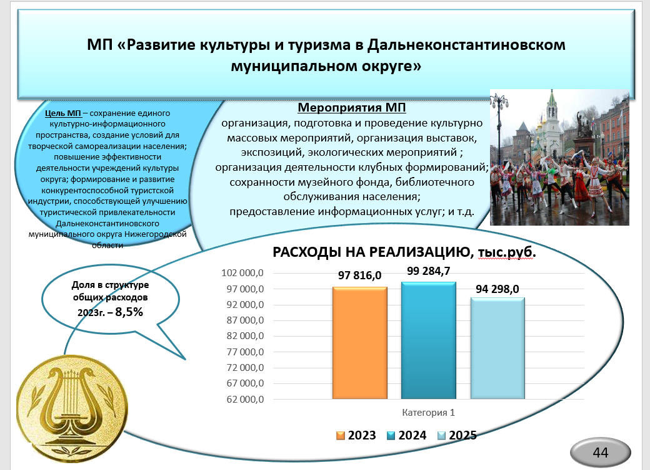
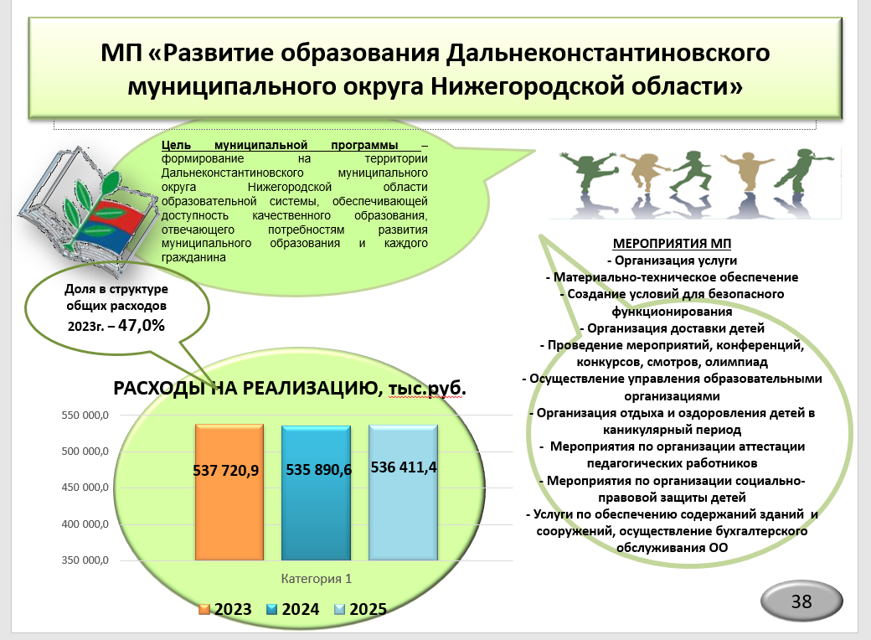
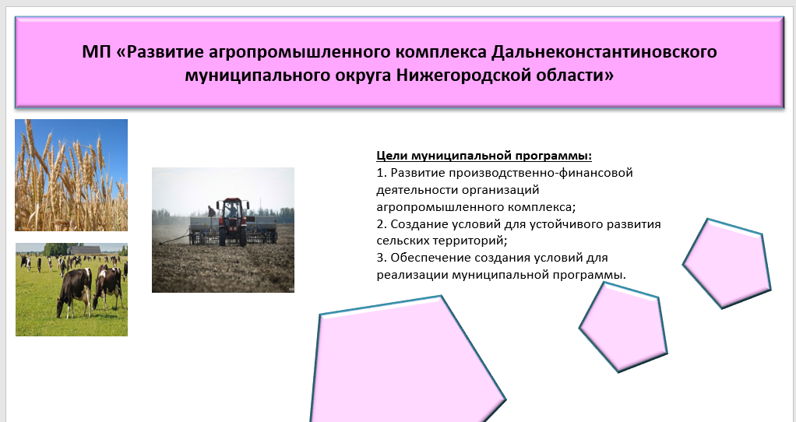
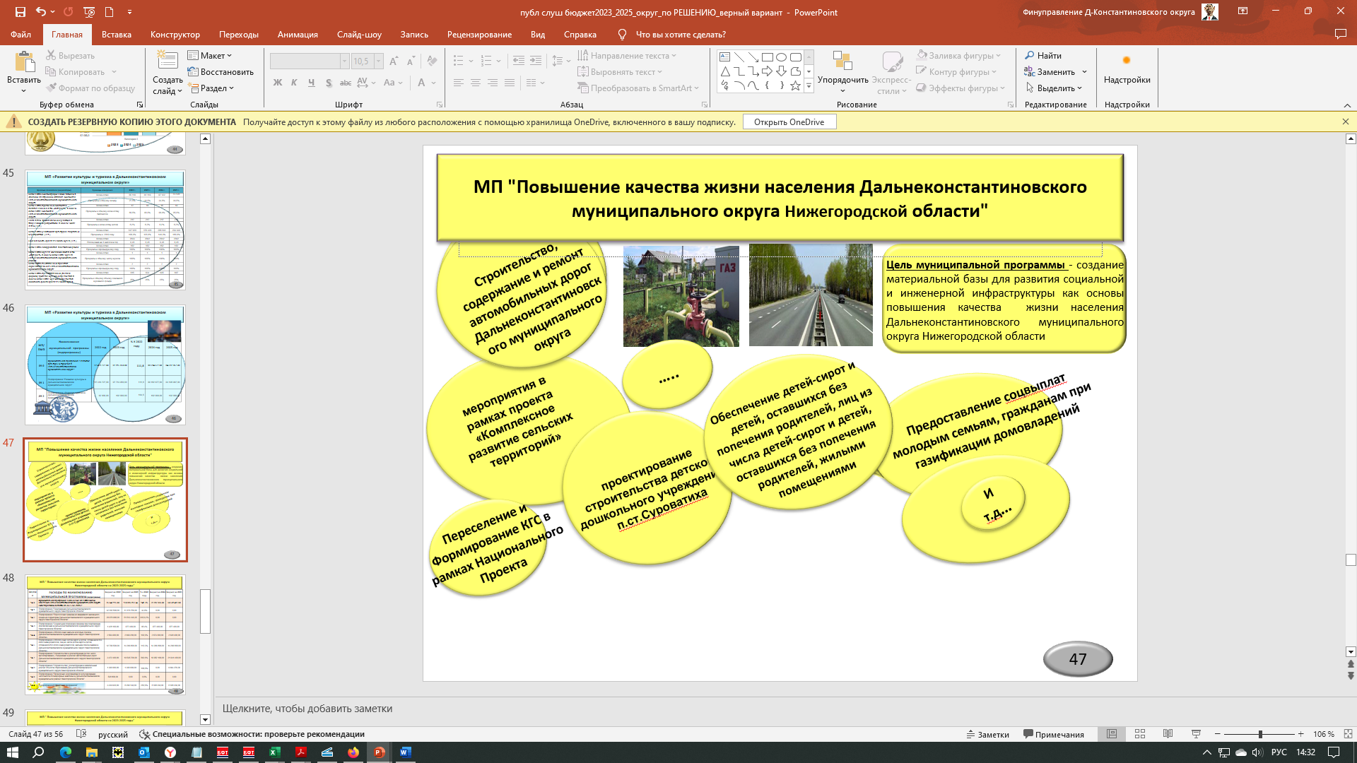
КАКИЕ ОСНОВНЫЕ МУНИЦИПАЛЬНЫЕ ПРОГРАММЫ БУДУТ РЕАЛИЗОВЫВАТЬСЯ В 2026 ГОДУ
РАЗВИТИЕ ОБРАЗОВАНИЯ ДАЛЬНЕКОНСТАНТИНОВСКОГО МУНИЦИПАЛЬНОГО ОКРУГА НИЖЕГОРОДСКОЙ ОБЛАСТИ
684,0
млн. рублей
ПОВЫШЕНИЕ КАЧЕСТВА ЖИЗНИ НАСЕЛЕНИЯ ДАЛЬНЕКОНСТАНТИНОВСКОГО МУНИЦИПАЛЬНОГО ОКРУГА НИЖЕГОРОДСКОЙ ОБЛАСТИ
162,7
млн. рублей
РАЗВИТИЕ КУЛЬТУРЫ И ТУРИЗМА В ДАЛЬНЕКОНСТАНТИНОВСКОМ МУНИЦИПАЛЬНОМ ОКРУГЕ
114,6
млн. рублей
РАЗВИТИЕ МУНИЦИПАЛЬНОЙ СЛУЖБЫ В ДАЛЬНЕКОНСТАНТИНОВСКОМ МУНИЦИПАЛЬНОМ ОКРУГЕ НИЖЕГОРОДСКОЙ ОБЛАСТИ
105,0
млн. рублей
ОБЕСПЕЧЕНИЕ БЕЗОПАСНОСТИ НАСЕЛЕНИЯ НА ТЕРРИТОРИИ ДАЛЬНЕКОНСТАНТИНОВСКОГО МУНИЦИПАЛЬНОГО ОКРУГА НИЖЕГОРОДСКОЙ ОБЛАСТИ
35,5
млн. рублей
УПРАВЛЕНИЕ МУНИЦИПАЛЬНЫМИ ФИНАНСАМИ ДАЛЬНЕКОНСТАНТИНОВСКОГО МУНИЦИПАЛЬНОГО ОКРУГА
34,1
млн. рублей
ПОДДЕРЖКА И РАЗВИТИЕ ДОПОЛНИТЕЛЬНОГО ОБРАЗОВАНИЯ ДЕТЕЙ ДАЛЬНЕКОНСТАНТИНОВСКОГО МУНИЦИПАЛЬНОГО ОКРУГА В ОБЛАСТИ ОБЩЕГО ХУДОЖЕСТВЕННО-ЭСТЕТИЧЕСКОГО ОБРАЗОВАНИЯ
22,2
млн. рублей
Муниципальные программы, действующие в период 2025 года, прошли (проходят) процедуру внесения изменений в части нового периода бюджетного планирования (2026-2028 годы), которые вступят в действие с 01.01.2026 г.
Место для изображения

Slide 23
КАК ИЗМЕНИТСЯ ФИНАНСИРОВАНИЕ МУНИЦИПАЛЬНЫХ ПРОГРАММ В 2024-2028 ГОДАХ
руб.
Наименование муниципальной программы | Бюджет на 2024 год (исполнено) | Бюджет на 2025 год (первоначальный) | Бюджет на 2026 год ПРОГНОЗ | % к 2025 году | Бюджет на 2027 год ПРОГНОЗ | Бюджет на 2028 год ПРОГНОЗ
ВСЕГО РАСХОДОВ | 1 499 031 010,96 | 1 520 134 293,63 | 1 269 439 807,14 | 83,5 | 1 334 409 537,40 | 1 402 099 152,01
в том числе
Расходы на реализацию государственных и муниципальных программ: | 1 349 310 301,75 | 1 369 621 641,94 | 1 188 064 233,99 | 86,7 | 1 228 229 041,95 | 1 274 566 063,81
Муниципальная программа "Развитие образования Дальнеконстантиновского муниципального округа Нижегородской области" | 654 994 436,38 | 669 039 531,51 | 683 994 315,95 | 102,2 | 702 450 820,69 | 717 223 580,69
Муниципальная программа "Организация оплачиваемых общественных работ и временного трудоустройства на территории Дальнеконстантиновского муниципального округа" | 40 938,88 | 395 076,35 | 476 996,59 | 120,7 | 476 996,59 | 0,00
Государственная программа "Охрана окружающей среды Нижегородской области" | 0,00 | 15 000,00 | 13 500,00 | 90,0 | 13 500,00 | 13 500,00
Муниципальная программа "Развитие культуры и туризма в Дальнеконстантиновском муниципальном округе" | 108 677 776,53 | 113 355 684,41 | 114 561 106,62 | 101,1 | 114 562 906,62 | 114 564 606,62
Муниципальная программа "Развитие физической культуры, спорта, молодёжной политики и патриотическое воспитание граждан Дальнеконстантиновского муниципального округа Нижегородской области" | 6 517 958,16 | 7 622 194,42 | 8 223 480,53 | 107,9 | 8 223 480,53 | 8 223 480,53
Муниципальная программа «Развитие агропромышленного комплекса Дальнеконстантиновского муниципального округа Нижегородской области» | 212 907 722,47 | 195 000 700,00 | 10 183 100,00 | 5,2 | 11 683 100,00 | 10 198 500,00

Slide 24
КАК ИЗМЕНИТСЯ ФИНАНСИРОВАНИЕ МУНИЦИПАЛЬНЫХ ПРОГРАММ В 2024-2028 ГОДАХ
продолжение
руб.
Наименование муниципальной программы | Бюджет на 2024 год (исполнено) | Бюджет на 2025 год (первоначальный) | Бюджет на 2026 год ПРОГНОЗ | % к 2025 году | Бюджет на 2027 год ПРОГНОЗ | Бюджет на 2028 год ПРОГНОЗ
в том числе
Муниципальная программа "Повышение качества жизни населения Дальнеконстантиновского муниципального округа Нижегородской области" | 191 552 460,37 | 188 192 495,90 | 162 688 012,67 | 86,4 | 176 751 715,89 | 209 595 574,34
Муниципальная программа "Управление муниципальной собственностью Дальнеконстантиновского муниципального округа Нижегородской области" | 4 258 007,95 | 4 916 004,15 | 7 879 461,02 | 160,3 | 7 879 461,02 | 7 879 461,02
Муниципальная программа "Управление муниципальными финансами Дальнеконстантиновского муниципального округа" | 38 250 151,76 | 29 878 976,82 | 34 100 184,61 | 114,1 | 34 357 984,61 | 35 038 284,61
Муниципальная программа "Развитие и поддержка малого и среднего предпринимательства в Дальнеконстантиновском муниципальном округе" | 3 903 181,00 | 2 140 000,00 | 2 244 860,00 | 104,9 | 2 244 860,00 | 2 244 860,00
Муниципальная программа "Развитие кадрового потенциала учреждений (организаций) здравоохранения, образования, культуры и спорта Дальнеконстантиновского муниципального округа" | 20 000,00 | 600 000,00 | 600 000,00 | 100,0 | 600 000,00 | 600 000,00
Муниципальная программа "Обеспечение безопасности населения на территории Дальнеконстантиновского муниципального округа Нижегородской области " | 23 679 329,03 | 34 894 916,10 | 35 486 622,72 | 101,7 | 41 371 622,72 | 41 371 622,72
Муниципальная программа "Комплексные меры противодействия злоупотреблению наркотиками и их незаконному обороту в Дальнеконстантиновском муниципальном округе" | 104 950,00 | 110 600,00 | 126 200,00 | 114,1 | 126 200,00 | 126 200,00

Slide 25
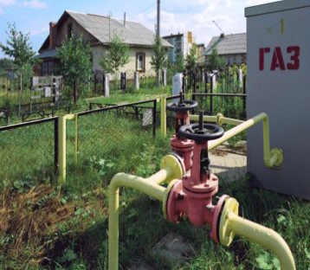

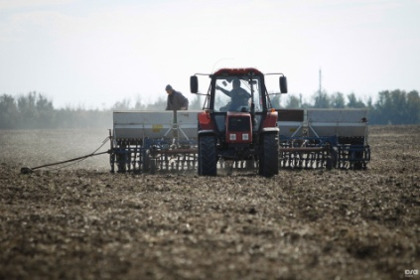
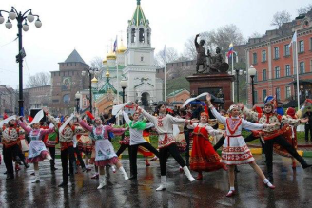
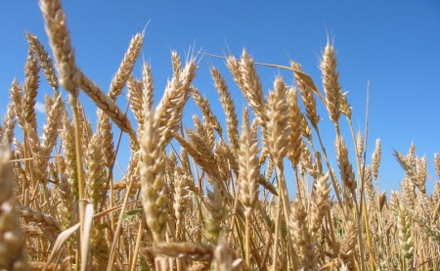
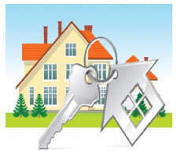
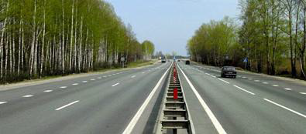
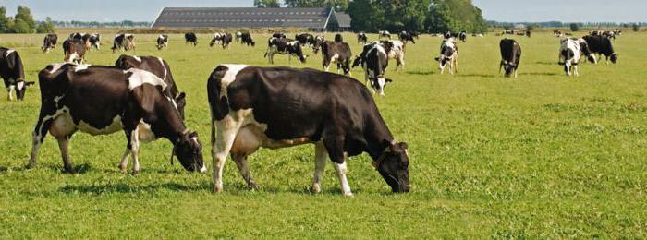
КАК ИЗМЕНИТСЯ ФИНАНСИРОВАНИЕ МУНИЦИПАЛЬНЫХ ПРОГРАММ В 2024-2028 ГОДАХ
продолжение
руб.
Наименование муниципальной программы | Бюджет на 2024 год (исполнено) | Бюджет на 2025 год (первоначальный) | Бюджет на 2026 год ПРОГНОЗ | % к 2025 году | Бюджет на 2027 год ПРОГНОЗ | Бюджет на 2028 год ПРОГНОЗ
в том числе
Муниципальная программа "Профилактика безнадзорности, правонарушений, групповой и повторной преступности, употребления алкогольной продукции несовершеннолетними на территории Дальнеконстантиновского муниципального округа Нижегородской области" | 136 258,00 | 157 000,00 | 162 000,00 | 103,2 | 162 000,00 | 162 000,00
Муниципальная программа "Развитие муниципальной службы в Дальнеконстантиновском муниципальном округе Нижегородской области" | 84 902 987,31 | 100 334 607,28 | 105 014 828,74 | 104,7 | 105 014 828,74 | 105 014 828,74
Муниципальная программа "Повышение безопасности дорожного движения в Дальнеконстантиновском муниципальном округе Нижегородской области" | 96 250,00 | 130 000,00 | 130 000,00 | 100,0 | 130 000,00 | 130 000,00
Муниципальная программа «Поддержка и развитие дополнительного образования детей Дальнеконстантиновского муниципального округа в области общего художественно-эстетического образования» | 19 267 893,91 | 22 838 855,00 | 22 179 564,54 | 97,1 | 22 179 564,54 | 22 179 564,54
Непрограммные расходы | 149 720 709,21 | 150 512 651,69 | 81 375 573,15 | 54,1 | 84 882 130,01 | 82 345 726,60
Условно утвержденные расходы |  |  |  |  | 21 298 365,44 | 45 187 361,60

Slide 26
Муниципальная программа «Развитие образования Дальнеконстанти-новского муниципального округа Нижегородской области»
684,0
млн. рублей
расходы на выполнение
программы в 2026 году
33 729,5
рублей
расходы на образование
в расчете на одного жителя округа,
УТВЕРЖДЕНА
Постановлением администрации Дальнеконстантиновского муниципального округа Нижегородской области от 17.11.2023 года № 3164
684,0
702,5
717,2
35,4
669,0
тыс.руб.
33,7.
34,6
33,0.
2025
2026
2027
2028
2025
2026
2027
2028
ОТВЕТСТВЕННЫЙ ИСПОЛНИТЕЛЬ ПРОГРАММЫ
Управление образования администрации Дальнеконстантиновского муниципального округа Нижегородской области
ЦЕЛИ ПРОГРАММЫ
формирование на территории Дальнеконстантиновского муниципального округа Нижегородской области образовательной системы, обеспечивающей доступность качественного образования, отвечающего потребностям развития муниципального образования и каждого гражданина
2026-2028 гг. срок действия программы
ЦЕЛЕВАЯ ГРУППА ПРОГРАММЫ
Дети дошкольного возраста
Учащиеся общеобразовательных учреждений
Дети Центра дополнительного образования
26

Slide 27
Муниципальная программа «Развитие образования Дальнеконстанти-новского муниципального округа Нижегородской области»
МЛН.РУБЛЕЙ
Наименование | 2025 год | 2026 год | % к 2025 году | 2027 год | 2028 год
МП «Развитие образования Дальнеконстантиновского муниципального округа Нижегородской области», ВСЕГО в том числе подпрограммы: | 669,0 | 684,0 | 102,2% | 702,5 | 717,2
Подпрограмма "Развитие общего образования" | 576,7 | 583,1 | 101,1% | 601,5 | 616,2
Подпрограмма "Развитие дополнительного образования и воспитания детей и молодежи" | 41,2 | 46,0 | 111,6% | 46,0 | 46,0
Подпрограмма "Управление программой" | 50,0 | 53,9 | 107,8% | 53,9 | 53,9
Подпрограмма "Развитие системы оценки качества образования и информационной прозрачности системы образования" в рамках Государственной программы "Развитие образования Нижегородской области" | 1,1 | 1,0 | 90,9% | 1,0 | 1,1
Основные индикаторы программы/непосредственные результаты
№ п/п | Наименование индикатора/непосредственного результата | Ед. измерения | 2026 | 2027 | 2028
Подпрограмма 1 «Развитие общего образования»
1. | Отношение среднего балла единого государственного экзамена (в расчете на 2 обязательных предмета) в 10 процентах общеобразовательных организаций с лучшими результатами единого государственного экзамена к среднему баллу единого государственного экзамена (в расчете на 2 обязательных предмета) в 10% общеобразовательных организаций с худшими результатами единого государственного экзамена | балл | 1,2 | 1,1 | 1,1
2 | Численность выпускников муниципальных образовательных организаций, не получивших аттестат о среднем общем образовании | Чел. | 0 | 0 | 0
3 | Отношение среднемесячной заработной платы педагогических работников муниципальных дошкольных образовательных организаций к среднемесячной заработной плате в общем образовании муниципального округа | % | 100 | 100 | 100
4 | Отношение среднемесячной заработной платы педагогических работников общеобразовательных организаций к среднемесячной заработной плате в Нижегородской области | % | 100 | 100 | 100
5 | Отношение среднемесячной заработной платы педагогов учреждений дополнительного образования к среднемесячной заработной плате учителей общеобразовательных организаций муниципального округа | % | 100 | 100 | 100
6 | Удельный вес численности детей школьного возраста, охваченного общим образованием, в общей численности детей школьного возраста | % | 100 | 100 | 100
7 | Доступность дошкольного образования (отношение численности детей 3-7 лет, которым предоставлена возможность получать услуги дошкольного образования, к численности детей в возрасте 3-7 лет, скорректированной на численность детей в возрасте 5-7 лет, обучающихся в школах) | % | 100 | 100 | 100
8 | Охват детей дошкольным образованием от 1 года до 7 лет | % | 89 | 89 | 89
9 | Доля детей-инвалидов в возрасте от 1,5 до 7 лет, охваченных дошкольным образованием, от общей численности детей-инвалидов данного возраста | % | 82 | 85 | 90
10 | Удельный вес образовательных организаций, обеспечивающих предоставление закрепленного перечня сведений о своей деятельности на официальном сайте, в общем числе образовательных организаций | % | 100 | 100 | 100
27

Slide 28
Муниципальная программа «Развитие образования Дальнеконстанти-новского муниципального округа Нижегородской области»
продолжение
Основные индикаторы программы/непосредственные результаты
№ п/п | Наименование индикатора/непосредственного результата | Ед. измерения | 2026 | 2027 | 2028
Подпрограмма 1 «Развитие общего образования»
11 | Доля общеобразовательных организаций, соответствующих требованиям обучения в общем количестве общеобразовательных организаций | % | 92,8 | 92,8 | 92,8
12 | Доля образовательных организаций, в которых создана универсальная безбарьерная среда, позволяющая обеспечить совместное обучение инвалидов и лиц, не имеющих нарушений развития, в общем количестве образовательных организаций | % | 91 | 91 | 91
13 | Количество объектов, в отношении которых проведен капитальный ремонт в рамках ГП «Капитальный ремонт образовательных организаций Нижегородской области» | единиц | 12 | 13 | 14
14 | Удельный вес численности учителей общеобразовательных учреждений в возрасте до 35 лет в общей численности учителей общеобразовательных учреждений | % | 16 | 17 | 18
15 | Доля кадров с высшим профессиональным образованием в сфере образования от общего числа педагогических работников | % | 80 | 81 | 82
16 | Доля обучающихся, получающих начальное общее образование в муниципальных образовательных организациях, получающих бесплатное горячее питание, к общему количеству обучающихся, получающих начальное общее образование в муниципальных образовательных организациях | % | 100 | 100 | 100
17 | Охват горячим питанием детей школьного возраста составит не менее | % | 85 | 86 | 87
18 | Доля школ, в которых проведены мероприятия по использованию требований по антитеррористической защищенности объектов образования | % | 100 | 100 | 100
Подпрограмма 2 «Развитие дополнительного образования и воспитания детей и молодежи»
1 | Охват детей в возрасте от 5 до 17 лет включительно дополнительными образовательными программами (удельный вес численности детей, получающих услуги дополнительного образования, в общей численности детей в возрасте от 5 до 17 лет включительно) | % | 80,3 | 80,6 | 80,9
2 | Охват организованными формами отдыха и оздоровления детей школьного возраста | % | 96 | 96 | 96
3 | Доля детей в возрасте от 5 до 17 лет включительно, имеющих право на получение дополнительного образования в рамках системы формирования муниципальных социальных заказов на оказание муниципальных услуг в социальной сфере, в общей численности детей в возрасте от 5 до 17 лет включительно | % | 26 | 26 | 26
4 | Количество организаций, организующих отдых и оздоровление | % | 11 | 11 | 11
Подпрограмма 3 «Управление программой»
1 | Удельный вес численности обучающихся по программам общего образования, участвующих в олимпиадах и конкурсах различного уровня, в общей численности обучающихся по программам общего образования | % | 92 | 92 | 92
2 | Доля МОО, участвующих в реализации патриотической направленности, в общей численности МОО | % | 100 | 100 | 100
Подпрограмма 4 «Развитие системы оценки качества образования и информационной прозрачности системы образования
1 | Доля педагогических работников с высшей квалификационной категорией в общей численности аттестованных педагогических работников | % | 32 | 33 | 35
2 | Доля аттестованных руководящих и педагогических работников в общей численности руководящих и педагогических работников, подлежащих аттестации | % | 100 | 100 | 100
3 | Удельный вес численности руководителей муниципальных дошкольных организаций, общеобразовательных организаций, организаций дополнительного образования, прошедших в течение последних трех лет повышение квалификации или профессиональную переподготовку, в общей численности руководителей, муниципальных дошкольных организаций, общеобразовательных организаций, организаций дополнительного образования | % | 100 | 100 | 100
28

Slide 29
Муниципальная программа «Повышение качества жизни населения Дальнеконстантиновского муниципального округа Нижегородской области»
УТВЕРЖДЕНА
Постановлением администрации Дальнеконстантиновского муниципального округа Нижегородской области от 06.12.2023 года № 3414
162,7
млн. рублей
расходы на выполнение
программы в 2026 году
8 022,5
рублей
расходы программы
в расчете на одного жителя округа
209,6
ЦЕЛЬ ПРОГРАММЫ-
создание материальной базы для развития социальной и инженерной инфраструктуры как основы повышения качества жизни населения Дальнеконстантиновского муниципального округа Нижегородской области
188,2
176,8
тыс.руб.
10,3
162,7
9,3
8,7
8,0
2025
2026
2027
2028
2025
2026
2027
2028
срок действия программы
2026-2028 гг.
КООРДИНАТОР ПРОГРАММЫ
Управление строительства, архитектуры и жилищно-коммунального хозяйства администрации Дальнеконстантиновского муниципального округа
МЛН.РУБЛЕЙ
Наименование | 2025 | 2026 | % к 2025 | 2027 | 2028
Муниципальная программа "Повышение качества жизни населения Дальнеконстантиновского муниципального округа Нижегородской области» | 188,2 | 162,7 | 86,4% | 176,8 | 209,6
Подпрограмма "Переселение граждан из аварийного жилищного фонда на территории Дальнеконстантиновского муниципального округа Нижегородской области" | 89,6 | 9,9 | 11,1% | 6,6 | 7,3
Подпрограмма "Социальная поддержка граждан при газификации домовладений в Дальнеконстантиновском муниципальном округе Нижегородской области" | 0,4 | 0,2 | 38,7% | 0,4 | 0,4
Подпрограмма «Обеспечение жильем молодых семей в Дальнеконстантиновском муниципальном округе Нижегородской области» | 2,0 | 1,4 | 70,3% | 1,4 | 1,4
Подпрограмма «Обеспечение детей-сирот и детей, оставшихся без попечения родителей, лиц из числа детей-сирот и детей, оставшихся без попечения родителей, жилыми помещениями в Дальнеконстантиновском муниципальном округе Нижегородской области» | 28,8 | 22,5 | 78,2% | 22,5 | 22,5
Подпрограмма "Строительство и реконструкция (в том числе проектирование), содержание и ремонт автомобильных дорог Дальнеконстантиновского муниципального округа Нижегородской области" | 27,2 | 30,8 | 113,3% | 50,7 | 67,8
Подпрограмма "Строительство, реконструкция и капитальный ремонт объектов образования Дальнеконстантиновского муниципального округа Нижегородской области" | 0,0 | 0,0 | - | 5,0 | 20,0
Подпрограмма «Управление программой" | 12,0 | 15,9 | 132,9% | 15,9 | 15,9
Подпрограмма "Приобретение жилых помещений для предоставления гражданам, утратившим жилые помещения в результате пожара, по договорам социального найма, в Дальнеконстантиновском муниципальном округе" | 0,0 | 0,7 | - | 0,7 | 0,7
Подпрограмма «Ремонт жилья детям-сиротам» | 0,2 | 1,9 | 750,3% | 1,9 | 1,9
Подпрограмма «Развитие системы водоснабжения и водоотведения» | 1,0 | 0,5 | 50,0% | 0,5 | 0,5
Подпрограмма "Формирование комфортной городской среды на территории Дальнеконстантиновского муниципального округа в рамках ГП "Формирование современной городской среды на территории Нижегородской области"" | 6,8 | 7,6 | 111,0% | 8,3 | 8,3
Подпрограмма «Комплексное развитие сельских территорий» | 17,7 | 0,9 | 5,2% | 0,0 | 0,0
Подпрограмма «Развитие системы обращения с отходами производства и потребления» | 2,5 | 0,3 | 11,3% | 0,3 | 0,3
Подпрограмма «Благоустройство населенных пунктов Дальнеконстантиновского муниципального округа» | 0,0 | 70,1 | - | 62,5 | 62,5

Slide 30
Муниципальная программа «Повышение качества жизни населения Дальнеконстантиновского муниципального округа Нижегородской области»
Основные индикаторы программы/непосредственные результаты
Индикатор/непосредственный результат | Ед. изм. | 2026 | 2027 | 2028
Подпрограмма «Газификация Дальнеконстантиновского муниципального округа Нижегородской области»
Объем выполненных мероприятий по работе с гражданами | % | 100 | 100 | 100
Подпрограмма «Переселение граждан из аварийного жилищного фонда на территории Дальнеконстантиновского муниципального округа Нижегородской области»
Число переселенных жителей | человек | 20 | 0 | 0
Количество снесенных аварийных домов | дом | 4 | 1 | 0
Объем выполненных мероприятий по проектированию | % | 100 | 0 | 100
Число переселенных граждан в п.Нижегородец |  | 31 | 0 | 0
Подпрограмма «Социальная поддержка граждан при газификации домовладений в Дальнеконстантиновском муниципальном округе Нижегородской области»
Количество граждан, получивших социальную выплату на газификацию домовладений | человек | 10 | 10 | 10
Количество граждан, получивших социальную выплату на возмещение части процентной ставки по кредитам, полученным гражданами на газификацию жилья | человек | 0 | 0 | 0
Подпрограмма «Обеспечение жильем молодых семей в Дальнеконстантиновском муниципальном округе Нижегородской области»
Количество молодых семей, получивших государственную поддержку в решении жилищных проблем | семей | 1 | 1 | 1
Подпрограмма «Обеспечение детей-сирот и детей, оставшихся без попечения родителей, лиц из числа детей-сирот и детей, оставшихся без попечения родителей, жилыми помещениями в Дальнеконстантиновском муниципальном округе Нижегородской области»
Количество детей-сирот и детей, оставшихся без попечения родителей, лиц из числа детей-сирот и детей, оставшихся без попечения родителей, обеспеченных жилыми помещениями | человек | 4 | 4 | 0
Подпрограмма «Обеспечение инженерной и дорожной инфраструктурой земельных участков, предназначенных для бесплатного предоставления многодетным семьям для индивидуального жилищного строительства в Дальнеконстантиновском муниципальном округе Нижегородской области»
Количество обеспеченных инженерной и дорожной инфраструктурой земельных участков для бесплатного предоставления в целях индивидуального жилищного строительства в Дальнеконстантиновском муниципальном округе Нижегородской области поставленным на учет многодетным семьям | Зем. участков | 0 | 0 | 0
Объем выполненных мероприятий по работе с гражданами | % | 100 | 100 | 100
Объем выполненных проектных работ | % | 0 | 0 | 0
Подпрограмма «Строительство, содержание и ремонт автомобильных дорог на территории Дальнеконстантиновского муниципального округа Нижегородской области»
Протяженность отремонтированных автомобильных дорог общего пользования местного значения | км | 2 | 0 | 0
Процент расчищенных автомобильных дорог в зимнее время | % | 100 | 100 | 100
Процент поставленных на кадастровый учет автомобильных дорог | % | 100 | 100 | 100
Выполнена проектно-сметная документация | % | 100 | 0 | 0
Протяженность построенных автомобильных дорог общего пользования местного значения | км | 0 | 2,5 | 0
Подпрограмма «Строительство, реконструкция и капитальный ремонт объектов образования Дальнеконстантиновского муниципального округа Нижегородской области»
Количество дополнительно введенных мест в дошкольных учреждениях п.ст.Суроватиха | мест | 0 | 0 | 130
Подпрограмма «Управление программой»
Объем выполненных мероприятий и показателей | % | 100 | 100 | 100

Slide 31
Муниципальная программа «Повышение качества жизни населения Дальнеконстантиновского муниципального округа Нижегородской области»
Основные индикаторы программы/непосредственные результаты
продолжение
Индикатор/непосредственный результат | Ед. изм. | 2026 | 2027 | 2028
Подпрограмма «Приобретение жилых помещений для предоставления гражданам, утратившим жилые помещения в результате пожара, по договорам социального найма, в Дальнеконстантиновском муниципальном округе»
Количество приобретенных жилых помещений гражданам для предоставления по договору социального найма | жилое помещение | 1 | 1 | 1
Подпрограмма «Ремонт жилья детям-сиротам»
Количество отремонтированных жилых помещений, закрепленных за детьми-сиротами | жилое помещение | 1 | 1 | 0
Подпрограмма «Развитие системы водоснабжения и водоотведения»
Выполнены мероприятия, связанные с ремонтом и заменой систем водоснабжения и водоотведения | мероприятие | 0 | 0 | 0
Выполнены сопутствующие мероприятия | % | 100 | 100 | 100
Выполнены мероприятия по лицензированию источников водоснабжения | % | 100 | 0 | 0
Подпрограмма «Формирование комфортной городской среды на территории Дальнеконстантиновского муниципального округа в рамках ГП «Формирование современной городской среды на территории Нижегородской области»
Количество благоустроенных общественных пространств | территория | 1 | 1 | 1
Количество отремонтированных дворовых территорий | территория | 3 | 3 | 3
Количество общественных территорий, в отношении которых выполнены мероприятия по содержанию | Ед. | 8 | 9 | 10
Подпрограмма «Комплексное развитие сельских территорий»
Объем ввода жилья, предоставляемого гражданам Российской Федерации, проживающим на сельских территориях, по договору найма жилого помещения | м2 | 0 | 0 | 0
Объем выполненных сопутствующих мероприятий | % | 0 | 0 | 0
Количество благоустроенных объектов | Ед. | 2 | 0 | 0
Подпрограмма «Развитие системы обращения с отходами производства и потребления»
Проведено мероприятий по экологическому просвещению и образованию населения составит | мероприятие | 2 | 2 | 0
Количество закупленных контейнеров/бункеров для установки в местах (площадках) накопления ТКО | Ед. | 84 | 85 | 10
Количество обустроенных в соответствии с санитарными требованиями мест (площадок) накопления ТКО | Ед. | 6 | 6 | 0
Количество ликвидированных несанкционированных свалок | Ед. | 1 | 1 | 1
Подпрограмма «Благоустройство населенных пунктов Дальнеконстантиновского муниципального округа »
Объем выполненных мероприятий по содержанию мест захоронений | % | 100 | 100 | 100
Благоустроено мест захоронений | Ед. | 0 | 0 | 1
Объем выполненных мероприятий по содержанию памятников воинам Великой Отечественной войны | % | 100 | 100 | 100
Объем выполненных мероприятий по содержанию мест отдыха | % | 100 | 100 | 100
Объем выполненных мероприятий по вывозу твердых коммунальных отходов | % | 100 | 100 | 100
Объем выполненных мероприятий по вывозу мусора после субботников | % | 100 | 100 | 100
Объем выполненных мероприятий по спилу аварийных деревьев | % | 100 | 100 | 100
Объем выполненных мероприятий по санитарной обработке территорий от борщевика Сосновского | % | 100 | 100 | 100
Объем выполненных мероприятий по праздничному оформлению населенных пунктов | % | 100 | 100 | 100
Объем выполненных мероприятий по прочему благоустройству | % | 100 | 100 | 100
Объем выполненных мероприятий по озеленению населенных пунктов | % | 100 | 100 | 100
Объем выполненных мероприятий по обустройству и содержанию детских площадок | % | 100 | 100 | 100
Объем выполненных мероприятий по обустройству и содержанию уличного освещения | % | 100 | 100 | 100
Объем выполненных мероприятий по содержанию аппарата подразделений благоустройства территориальных отделов | % | 100 | 100 | 100

Slide 32
Муниципальная программа «Развитие культуры и туризма в Дальнеконстантиновском муниципальном округе»
5 649,2
рублей
расходы программы
в расчете на одного жителя округа
УТВЕРЖДЕНА
Постановлением администрации Дальнеконстантиновского муниципального округа Нижегородской области от 17.11.2023 года № 3165
114,6
млн. рублей
расходы на выполнение
программы в 2026 году
113,4
114,6
114,6
114,6
5,6
5,6
5,6
5,6
ОТВЕТСТВЕННЫЙ ИСПОЛНИТЕЛЬ ПРОГРАММЫ
МБУК «Управление культуры»
2025
2026
2027
2028
2025
2026
2027
2028
срок действия программы
2026-2028 гг.
ЗАДАЧИ ПРОГРАММЫ
Соответствуют мероприятиям подпрограмм и направлены на достижение целей муниципальной программы
ЦЕЛЕВАЯ АУДИТОРИЯ
Все жители Дальнеконстантиновского муниципального округа
ЦЕЛЬ ПРОГРАММЫ- сохранение единого культурно-информационного пространства, создание условий для творческой самореализации населения; повышение эффективности деятельности учреждений культуры округа; формирование и развитие конкурентоспособной туристской индустрии, способствующей улучшению туристической привлекательности Дальнеконстантиновского муниципального округа Нижегородской области
МЛН.РУБЛЕЙ
Наименование | 2025 | 2026 | % к 2025 | 2027 | 2028
Муниципальная программа "Развитие культуры и туризма в Дальнеконстантиновском муниципальном округе" | 113,4 | 114,6 | 101,1% | 114,6 | 114,6
Подпрограмма "Развитие культуры в Дальнеконстантиновском муниципальном округе" | 113,2 | 114,4 | 101,1% | 114,4 | 114,4
Подпрограмма «Развитие туризма в Дальнеконстантиновском муниципальном округе» | 0,1 | 0,1 | 100,0% | 0,1 | 0,1

Slide 33
Муниципальная программа «Развитие культуры и туризма в Дальнеконстантиновском муниципальном округе»
ЦЕЛЕВЫЕ ПОКАЗАТЕЛИ (ИНДИКАТОРЫ), ХАРАКТЕРИЗУЮЩИЕ ДОСТИЖЕНИЕ ПОСТАВЛЕННОЙ ЦЕЛИ И ЗАДАЧ МУНИЦИПАЛЬНОЙ ПРОГРАММЫ
Целевые показатели (индикаторы) | Единицы измерения | 2025 г. | 2026 г. | 2027 г. | 2028 г.
Количество библиографических записей в сводном электронном каталоге библиотек Дальнеконстантиновского МО | Проценты | 38,5 | 41,5 | 44,5 | 48,5
Библиотечное, библиографическое и информационное обслуживание пользователей библиотеки | Количество посещений (человек) | 16 236 | 16 236 | 16 236 | 16 236
Количество публичных библиотек, подключенных к сети «Интернет», в общем количестве библиотек Дальнеконстантиновского МО | % к общему количеству библиотек | 100% | 100% | 100% | 100%
Доля детей, привлекаемых к участию в творческих мероприятиях, в общем числе детей | % к количеству детей | 8,3% | 8,3% | 8,3% | 8,3%
Организация деятельности клубных формирований и формирований самодеятельного народного творчества | Количество клубных формирований | 146 | 146 | 146 | 146
Организация деятельности клубных формирований и формирований самодеятельного народного творчества | Число участников | 1 444 | 1 444 | 1 444 | 1 444
Количество участников культурно-досуговых мероприятий | Число участников | 264 640 | 264 640 | 264 640 | 264 640
Посещаемость Дальнеконстантиновского краеведческого музея | Количество человек | 2042 | 2042 | 2050 | 2050
Количество музейных предметов основного музейного фонда учреждения, опубликованных на экспозициях и выставках за отчетный период | Количество | 667 | 667 | 700 | 700
Приобретение объектов особо ценного движимого имущества | Количество единиц | 45 | 7 | 7 | 7
Количество реализованных мероприятий по комплектованию книжных фондов библиотек муниципальных образований | Количество реализованных мероприятий | 1 | 1 | 1 | 1
Выполнение мероприятий по капитальному ремонту | Количество проведенных мероприятий по капитальному ремонту | 2 | 1 | 1 | 1
Количество лучших сельских учреждений культуры, которым предоставлено денежное поощрение | Количество учреждений, получивших субсидию | 2 | 0 | 0 | 0

Slide 34
МУНИЦИПАЛЬНЫЙ ДОЛГ Дальнеконстантиновского муниципального округа
0,0 млн. рублей
муниципальный долг
округа в 2026 году
Ценные бумаги 0,0 млн. рублей
Кредиты банков 0,0 млн. рублей
Бюджетные кредиты 0,0 млн. рублей
Муниципальные гарантии 0,0 млн. рублей
млн. рублей
Муниципальный долг
Расходы на обслуживание долга
0,0
0,0
0,0
0,0
0,0
0,0
0,0
0,0
0,0
0,0
Отчет
2024
Бюджет
2025 (первоначальный)
Прогноз
2026
Прогноз 2027
Прогноз 2028
РЕГЛАМЕНТИРУЕТСЯ:
статьей 107 Бюджетного кодекса Российской Федерации,
Положением о муниципальном долге Дальнеконстантиновского муниципального округа Нижегородской области, утвержденным Советом депутатов Дальнеконстантиновского муниципального округа от 22.09.2022 № 24/1,
статьями 18, 19 Решения Совета депутатов «О бюджете Дальнеконстантиновского муниципального округа на 2026 год и плановый период 2027 и 2028 годов».
Верхний предел муниципального внутреннего долга (согласно ст.18 Решения)
на 1 января 2027 года в размере 146.069.601,57 рублей
на 1 января 2028 года в размере 156.561.486,70 рублей
на 1 января 2029 года в размере 163.145.975,01 рублей
34

Slide 35
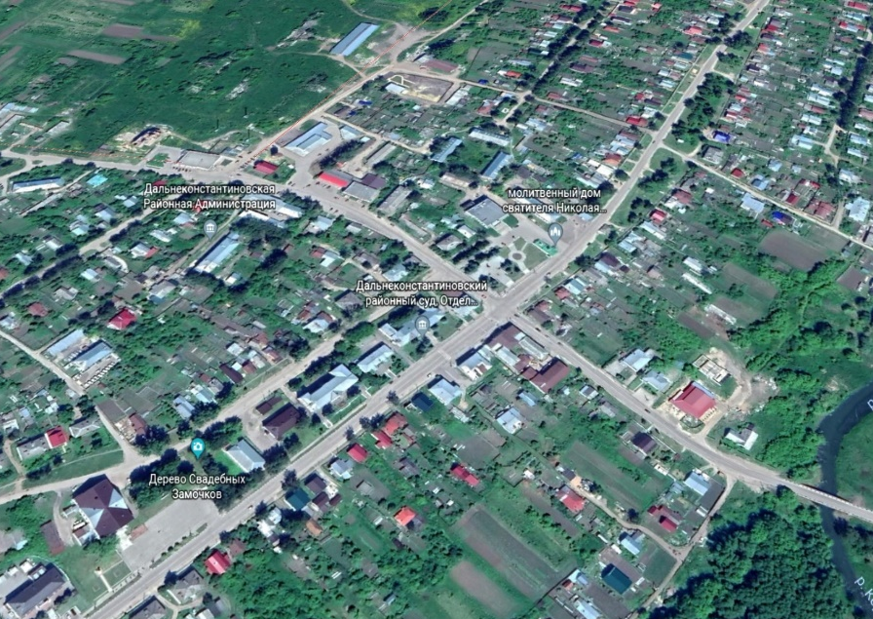
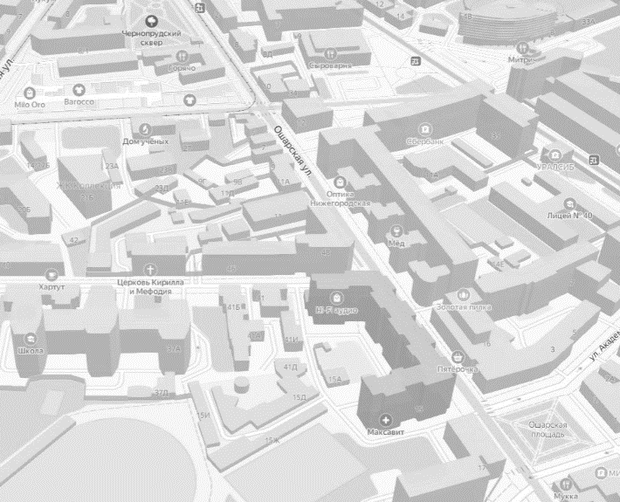
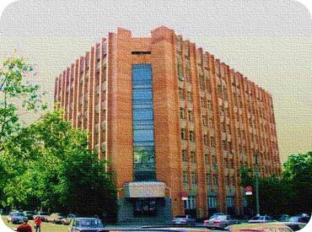





КОНТАКТНАЯ ИНФОРМАЦИЯ
Финансовое управление администрации Дальнеконстантиновского муниципального округа
Адрес
Нижегородская область, р.п.Дальнее Константиново, ул.Советская, д.99, каб.317
Почтовый адрес:
606310, Нижегородская область,
р.п.Дальнее Константиново,
ул.Советская, д.99, каб.317
8- 83168-51285,
8-83168-51106ф
dkrfo@inbox.ru
Страницы финансового органа в социальных сетях, чтобы познакомиться с деятельностью структурного подразделения, другими «сферами» бюджетного процесса округа, итогами его исполнения
https://adm-dk.nobl.ru
https://adm-dk.nobl.ru/activity/28401/
А используя рубрику «Гражданам» можно получить другую интересующую Вас информацию, а также задать вопрос, получить ответ, оставить отзыв или предложение
График работы
понедельник - четверг 8.00-17.00,
пятница 8.00-16.00,
перерыв на обед 12.00-12.48,
суббота и воскресенье выходные дни
Прием граждан
Начальник финансового управления - Фирова Ирина Николаевна

Slide 36
Несколько фактов о муниципальном образовании:
Дальнеконстантиновский округ Нижегородской области был образован в 1929 году из южной части территории бывшего Нижегородского уезда, объединяющего 185 населенных пунктов с численностью населения более 53 тыс. человек.
В настоящее время Дальнеконстантиновский муниципальный округ расположен в центральной части Нижегородской области. Экономически – это сельскохозяйственный округ.
Округ расположен на правом берегу р. Волги и относится к лесосмешанному ландшафту. Территория округа представляет собой волнистую равнину с общим уклоном к речкам Озерка, Печесть и Сережа, с сильно развитой овражно-балочной сетью, густота которой составляет в среднем 0,3-0,5 км. на 1 кв. км. На территории округа имеется более 44,8 тыс. га леса и около 8,7 тыс. га торфяников
Протяженность округа: с запада на восток –39км, с севера на юг – 58 км, расстояние до областного центра – 70 км.
Общая площадь Дальнеконстантиновского муниципального округа составляет 1377 кв.км. или 137709 га.
Дорожная сеть округа представлена автодорогами Федерального значения Нижний Новгород – Саранск протяженностью 48 км, Кстово – Дальнее Константиново протяженностью 45 км., внутриокружными дорогами с твердым покрытием протяженностью 329,8 км.
Численность постоянно проживающего населения составляет 20279 человек, (в том числе городское – 4,772 тыс. чел., сельское – 15,507 тыс. чел.). Плотность населения 15 человек на 1 кв. км. Наибольшая плотность населения в рабочем поселке Дальнее Константиново, а так же в Суроватихинском и Нижегородском сельсоветах.
Центром является р.п. Дальнее Константиново.
В целом Дальнеконстантиновский муниципальный округ находится в зоне умеренно-континентального климата. Средняя годовая температура воздуха изменяется от 3,0 до 4,5ºС. За год выпадает около 500—650 мм осадков, две трети которых выпадает в виде дождя. С сентября по май в округе преобладают северо-западные, а в летние месяцы южные и юго-западные ветры. Среднегодовая скорость ветра составляет 3-4 м/с.
Соседние округа:
С северной и северо-восточной стороны: - Кстовский муниципальный округ
С восточной стороны: - Большемурашкинский муниципальный округ
С юго-восточной стороны: - Перевозский городской округ
С южной стороны: - Вадский муниципальный округ
- Арзамасский муниципальный округ
С юго-западной стороны: - Сосновский муниципальный округ
С западной стороны: - Богородский муниципальный округ
С северо-западной стороны: - Богородский муниципальный округ

